Slide 1
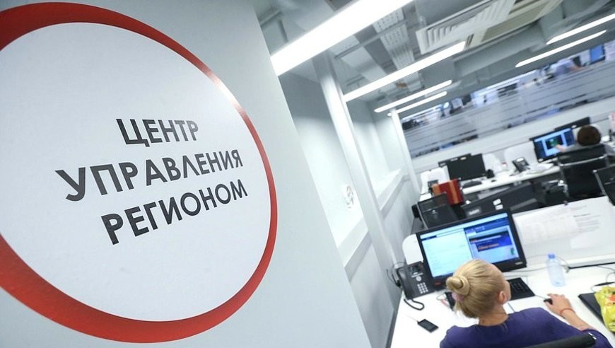
Единая диспетчерская служба Московской области
eds.mosreg.ru
1

Slide 2
РАБОТА С ЗАЯВКАМИ
53,5
тысяч МКД
Житель Московской области
270
Поступает заявка в ЕДС
миллионов метров кв.
891
Личный кабинет УК
управляющих организаций
1183
Проблема не устранена
Проблема устранена
Контроль ГЖИ
ТСЖ ТСН ЖСК
3

Slide 3
ПОПУЛЯРИЗАЦИЯ ПОРТАЛА ЕДС МО
Информация по работе портала за 2019-2023 гг.:
Прирост пользователей – 304 тыс. (январь 2019 – 6 тыс., декабрь 2020 – 113 тыс., декабрь 2021 – 195 тыс., декабрь 2022 – 270 тыс., сентябрь 2023 – 310 тыс.)
Увеличение среднего числа заявок – 22 тыс.
(январь 2019 – 9,3 тыс., декабрь 2020 – 16,1 тыс., декабрь 2021 – 43,3 тыс., декабрь 2022 – 44,6 тыс., сентябрь 2023 – 31,1 тыс.)
Преимущества системы:
УО, ТСЖ, ЖК, ЖСК
Мобильность и удобство
Позволяет решить проблемы за 24 часа, направляя заявку конечному исполнителю
Прозрачность
Возможность мониторить ход движения заявки и решения вопроса заявителя
3
4

Slide 4
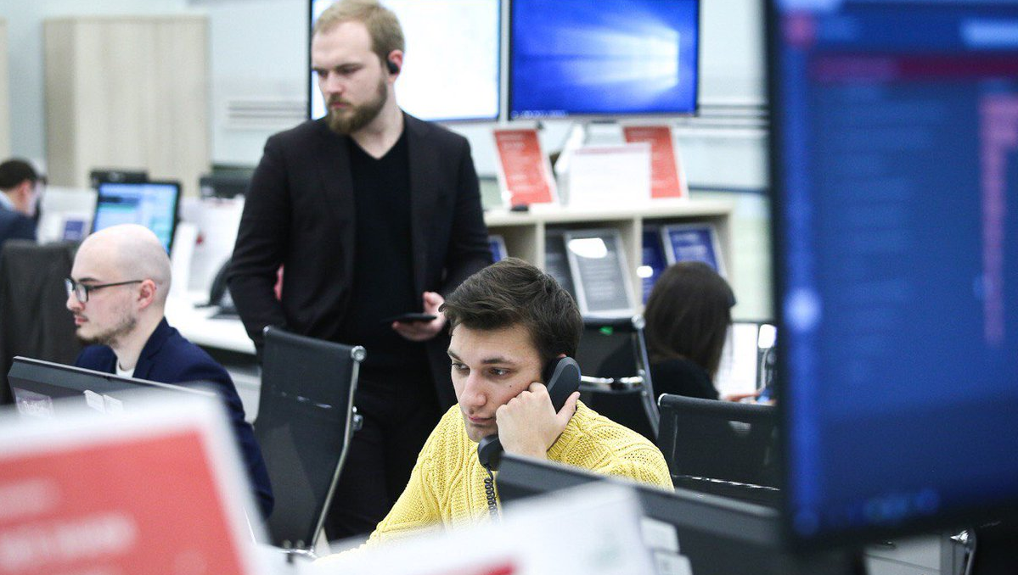
КАЧЕСТВО РАБОТЫ УО НА ПОРТАЛЕ ЕДС
Информация по работе портала за 2021-2022-2023 год (тыс.):
1 229 741– общее количество заявок,
в том числе:
73 492– возвращено в Добродел
Динамика поступления обращений, возвращенных в Добродел (тыс.):
ОМСУ
% возвращенных в ДД
Годы/кварталы | 2021/2022/2023 I | 2021/2022/2023 II | 2021/2022/2023 III | 2021/2022 IV
Всего заявок (тыс.) | 73/114/104 | 84/196/81 | 125/118/95 | 116/120
Ушло в Добродел (тыс.) | 4/7/7 | 6/3/6 | 9/7/9 | 7/7
УО, ТСЖ, ЖК, ЖСК
5

Slide 5
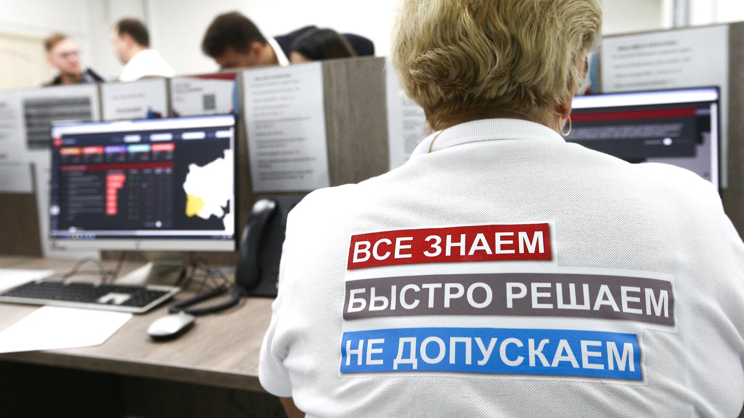
РЕЗУЛЬТАТ - СНИЖЕНИЕ ОБРАЩЕНИЙ В ДОБРОДЕЛ В СРАВНЕНИИ С АППГ
2019
2020
2021
2022
2023
Новые обращения
43%
34 993
60 076
60 076
34 492
26 221
35 881
70%
66%
Просроченные обращения
3 166
941
664
280
320
84%
55%
> 3 повторов
5 113
838
373
448
317
> 3 раз отложено
71%
85%
774
225
34
88
203
ТОП категорий:
ТОП ОМСУ:
Устранить нарушения эксплуатации и содержания общедомового имущества МКД
Провести уборку от мусора и грязи в подъезде
Устранить неисправности лифтового оборудования
Красногорск
Наро-Фоминск
Лобня
1
2
3
2

